Slide 1








Slide 2





Thử tài:
Nhanh tay, nhanh trí?

Slide 3



Từ nào dưới đây chỉ người thân
A. Thầy giáo
B. Bạn bè
C. Ông nội

Slide 4
Cần bổ sung dấu câu gì vào dấu chấm:
Trong túi quà của bà ngoại có đủ thứ quả….lê, ổi, táo, na.
A. dấu hỏi chấm
B. dấu hai chấm
C. dấu chấm than

Slide 5
Nêu công dụng của dấu hai chấm
A. Để báo hiệu lời nói trực tiếp
B. Để báo hiệu phần giải thích
C. Để báo hiệu phần liệt kê
D. Cả 3 đáp án trên đều đúng

Slide 6


Thứ… ngày… tháng… năm…
Luyện tập: Từ ngữ chỉ hoạt động, đặc điểm. Câu kể

Slide 7


Phân biệt từ chỉ hoạt động và từ chỉ đặc điểm.
Nhận biết câu kể và nắm được các loại câu kể (câu giới thiệu, câu nêu hoạt động, câu nêu đặc điểm).

Slide 8


Slide 9
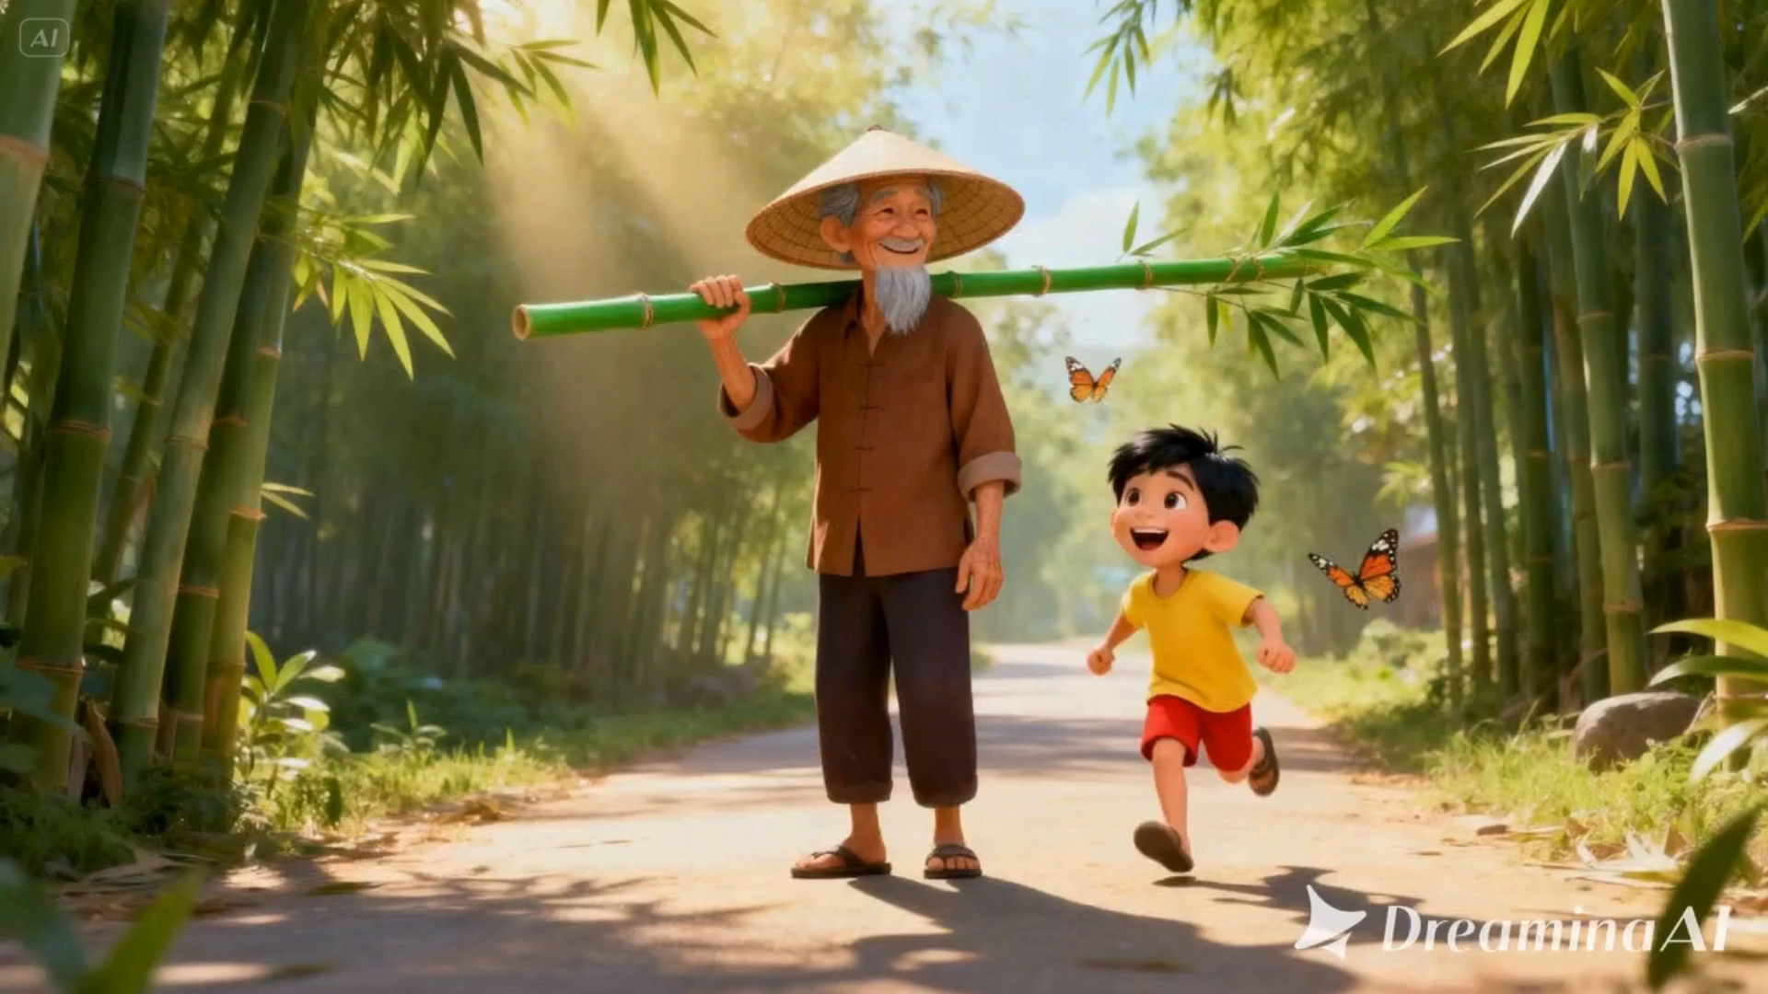

Slide 10

1. Xếp các từ in đậm trong đoạn thơ dưới đây vào nhóm thích hợp.
a. Từ chỉ hoạt động
b. Từ chỉ đặc điểm
Ông vác cây tre dài
Lưng của ông vẫn thẳng
Ông đẩy chiếc cối xay
Cối quay như chong chóng
Đường dài và sông rộng
Ông vẫn luôn đi về
Tay của ông khỏe ghê
Làm được bao nhiêu việc.
(Hữu Thỉnh)
Thảo luận nhóm 4

Slide 11











Chia sẻ trước lớp
TRÌNH BÀY
NHẬN XÉT

Slide 12

vác
dài
đẩy
quay
rộng
đi về
khỏe
làm
Từ chỉ hoạt động
Từ chỉ đặc điểm

Slide 13

2. Tìm câu kể trong những câu dưới đây:
a. Tháp Bà Pô-na-ga ở đâu?
b. Tháp Bà Pô-na-ga là một địa điểm du lịch nổi tiếng ở Nha Trang.
c. Ông ngoại đưa đón Dương đi học mỗi khi bố mẹ bận rộn.
d. Mỗi một ngày trôi qua, ông đang già đi, còn nó mạnh mẽ hơn.
e. Ông ngoại ơi, cháu yêu ông nhiều lắm!

Slide 14

Đặc điểm câu kể
Dấu kết thúc câu là dấu chấm;
01
Trong câu không chứa những từ để hỏi hoặc những từ bộc lộ cảm xúc.
02

Slide 15
3. Sắp xếp các câu kể ở bài 2 vào nhóm thích hợp
Câu giới thiệu sự vật
Câu nêu hoạt động
Câu nêu đặc điểm

Slide 16
Câu giới thiệu sự vật
b. Tháp Bà Pô-na-ga là một địa điểm du lịch nổi tiếng ở Nha Trang
Câu giới thiệu sự vật là câu b vì có từ “là”

Slide 17
Câu nêu hoạt động
c. Ông ngoại đưa đón Dương đi học mỗi khi bố mẹ bận rộn.
Câu nêu hoạt động là câu c vì có từ chỉ hoạt động “đưa đón”

Slide 18
Câu nêu đặc điểm
d. Mỗi một ngày trôi qua, ông đang già đi, còn nó mạnh mẽ hơn.
Câu nêu đặc điểm là câu d vì có từ chỉ đặc điểm “già” và “mạnh mẽ”

Slide 19


Slide 20

Thực hành nói một vài câu kể về bản thân với bạn bên cạnh.

Slide 21
Từ chỉ hoạt động
Từ ngữ về người thân
Nội dung bài học
Từ chỉ đặc điểm
Câu giới thiệu sự vật
Câu
Câu kể
Câu nêu hoạt động
Câu nêu đặc điểm

Slide 22



